Slide 1

His Speech
Social and Interactive Robotics Lab (SIRLab)
21700034 곽영혜
21700591 이체은
21500582 이혁인
2019-2학기 공학프로젝트 기획

Slide 2
목차
문제 배경
문제 정의
기존 연구 비교
진행 상황
진행 계획
1
2
3
4
5

Slide 3
로봇 시장에서 서비스 로봇에 대한 폭발적 수요
다양한 면접이나 스피치의 상황을 준비해야 되는 구직자들 증가
그러나 면접 대비 학원이나 컨설팅을 받을 정도의 시간적 여유 없음
구직자들이 부담없이 효과적으로 면접을 준비할 수 있는 다양한 백채널링 서비스를 제공하는 로봇을 개발하고자 함
1. 문제 배경

Slide 4
2. 문제 정의
Problem statement
- 모터를 활용하여 자연스러운 목 움직임을 구현함
- 사용자와 상호작용하는 부분에 있어서 어색함이 없어야함
Constraints
- 인식률을 높여야 하기 때문에 로봇과 사람의 거리는 1.5미터 이내로 유지해야함
- 로봇은 고정된 위치에서 동작하여야 함
- 로봇의 높이는 무게중심의 배분과 모터의 하중 부담을 줄이기 위해 40cm이하여야 함
Objectives
- 불쾌한 골짜기(Uncanny Valley)에 빠지지 않게끔 자연스러운 모션 구현
- 사용자가 대화상황에서 지루함을 느끼지 않게 다양한 백채널링 서비스 구현
Functions
- 사용자의 대답에 맞추어 다양한 감정들을 보여야 함
- 사용자가 말하는 동안 공감하는 등의 경청하는 모습을 보여야 함

Slide 5
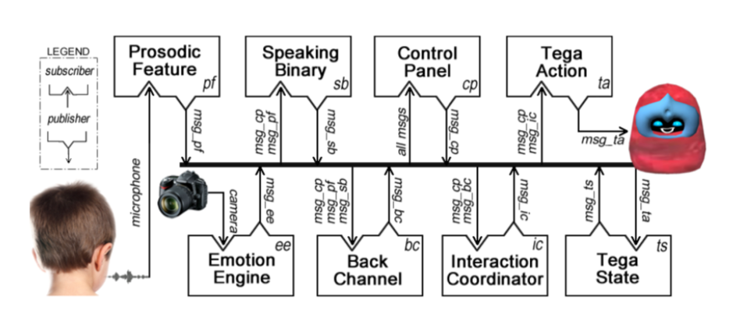
3. 기존 연구 비교
BOP(Backchannel Opportunity Prediction)을 활용한 실시간 청취 로봇
4-6세 아동의 비언어적 행동을 관찰을 기반으로 백채널 모델을 예측함

Slide 6
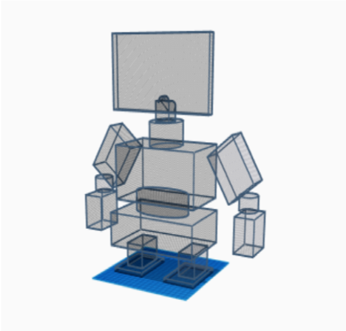
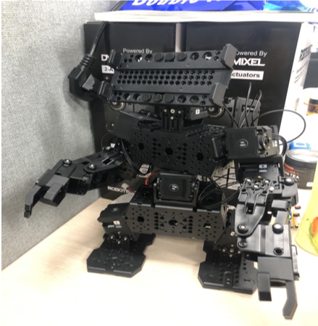
4. 진행 상황
하드웨어적으로 계획한 로봇의 형태에 근접하게 설계
다양한 모션 구현을 위해 로봇 모터 제어 테스트
선행 자료 연구

Slide 7
5. 진행 계획
Unity를 통해 상호작용을 위한 아바타 수정 및 구현
R+ wizard 2.0을 통한 모터 제어
PID 값 제어를 통해 자연스러운 모터 움직임 구현
자연스러운 목 움직임 관련 특허 출원
로봇과 컴퓨터간 네트워크 연결을 통해 원격제어

Slide 8

Social and Interactive Robotics Lab (SIRLab)
다른 이름으로 저장 확인
!
이건_생각못했지.pptx이(가) 끝났습니다.
질문을 받겠습니까?
예(Y)
아니요(ㅠ)
2019-2학기 공학프로젝트 기획

